Slide 1
স্বাগতম
শিক্ষক
মোঃ আবুল খায়ের সুমন
ইন্সট্রাক্টর (রসায়ন)
নারায়ণগঞ্জ সরকারি টেকনিক্যাল স্কুল ও কলেজ

Slide 2
শ্রেনিঃ নবম বিষয়: রসায়ন-১ বিষয় কোড: ১৯১৬ সময়: ৪৫ মিনিট নারায়ণগঞ্জ সরকারি টেকনিক্যাল স্কুল ও কলেজ
৭ম অধ্যায়ঃ রাসায়নিক বিক্রিয়া
পাঠ-১
পদার্থের পরিবর্তন
বিক্রিয়ার শ্রেনিবিভাগ

Slide 3
রাসায়নিক বিক্রিয়া
শিখনফল:
পদার্থের পরিবর্তন বুঝতে পারবে।
ভৌত ও রাসায়নিক পরিবর্তনের মধ্যে পার্থক্য করতে পারবে।
তাপোৎপাদী ও তাপহারী বিক্রিয়ার মধ্যে পার্থক্য করতে পারবে।

Slide 6
ভৌত পরিবর্তন কি?
ভৌত পরিবর্তন হল এমন এক ধরনের পরিবর্তন যেখানে পদার্থের রূপ পরিবর্তিত হয় কিন্তু একটি পদার্থ অন্য পদার্থে রূপান্তরিত হয় না। বস্তুর আকার বা আকৃতি পরিবর্তিত হতে পারে, কিন্তু কোন রাসায়নিক বিক্রিয়া সংগঠিত হয় না।

Slide 7
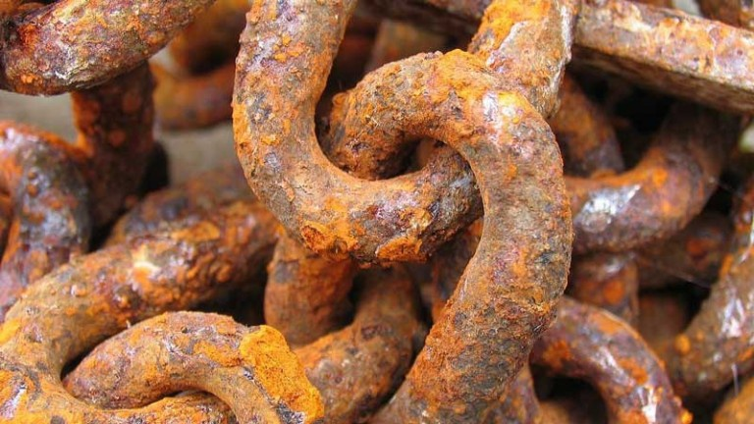
রাসায়নিক পরিবর্তন কি?
যে পরিবর্তনের ফলে সম্পুর্ণ নতুন ধর্ম বিশিষ্ট পদার্থ তৈরি হয় তাকে রাসায়নিক পরিবর্তন বলে।
অর্থাৎ রাসায়নিক পরিবর্তন এমন একটি প্রক্রিয়া যেখানে এক বা একাধিক পদার্থ এক বা একাধিক নতুন এবং ভিন্ন পদার্থে পরিবর্তিত হয়।
মরিচা লোহার ওপর মারাত্মক প্রভাব ফেলে। ধীরে ধীরে লোহাকে ধ্বংস করে দেয়।

Slide 14
বাড়ীর কাজ
কোনটি কোন ধরনের পরিবর্তন ব্যাখ্যা করো
বরফকে পানিতে ও পানিকে বাষ্পে পরিণত করলে
বাষ্পকে পানিতে ও পানিকে বরফে পরিণত করলে
মোমবাতির দহন হলে
মিথেন গ্যাসকে অক্সিজেনে পোড়ালে
কয়লার দহন হলে
পার্থক্য কর
ভৌত পরিবর্তন ও রাসায়নিক পরিবর্তন পরিবর্তন

Slide 15
ধন্যবাদ

